Slide 1



CONCEVEZ ET DEPLOYEZ UN SYSTÊME RAG
1

Slide 2

ÉTAPES DE PRÉSENTATION
INTRODUCTION :
Contexte de la mission
I
PRÉSENTATION DU SYSTÈME RAG DÉVELOPPÉ
II
DÉMONSTRATION DE L’API EN DIRECT
III
PRÉSENTATION DU RAPPORT TECHNIQUE ET RÉSULTATS
IV
PARCOURS DE LA STRUCTURE DU DÉPOT GIT
2

Slide 3
INTRODUCTION
Ce projet consiste à concevoir et déployer une API RAG (Retrieval Augmented Generation) capable de répondre à des questions en s’appuyant sur des données indexées avec FAISS. L’objectif est de mettre en place une architecture complète incluant la collecte des données, la génération d’embeddings, la création d’un index vectoriel, puis l’exposition d’une API performante avec FastAPI.
En l’espèce, nous allons préparer un chatbot qui répondra de façon précises aux questions liées aux évéments extrait des données d’OpenAgenda par API.
2
3

Slide 4
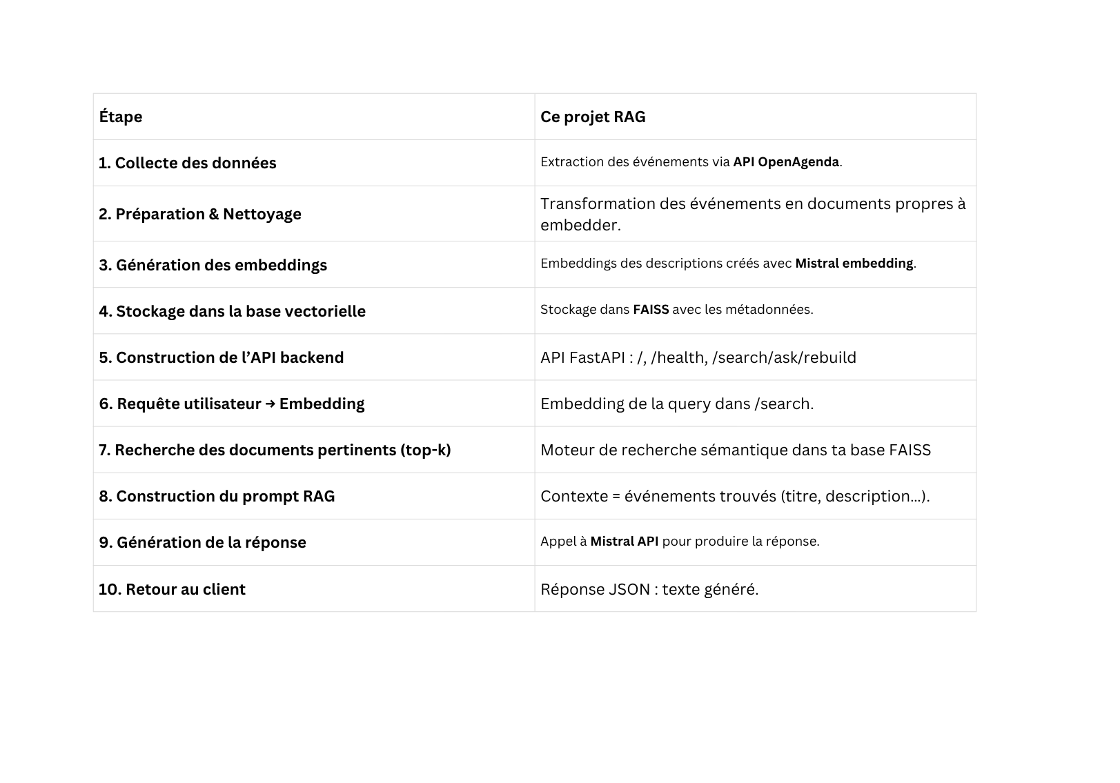
I
PRÉSENTATION DU SYSTÈME RAG DÉVELOPPÉ
4

Slide 5
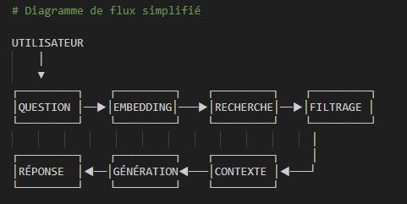
I
PRÉSENTATION DU SYSTÈME RAG DÉVELOPPÉ
5

Slide 6
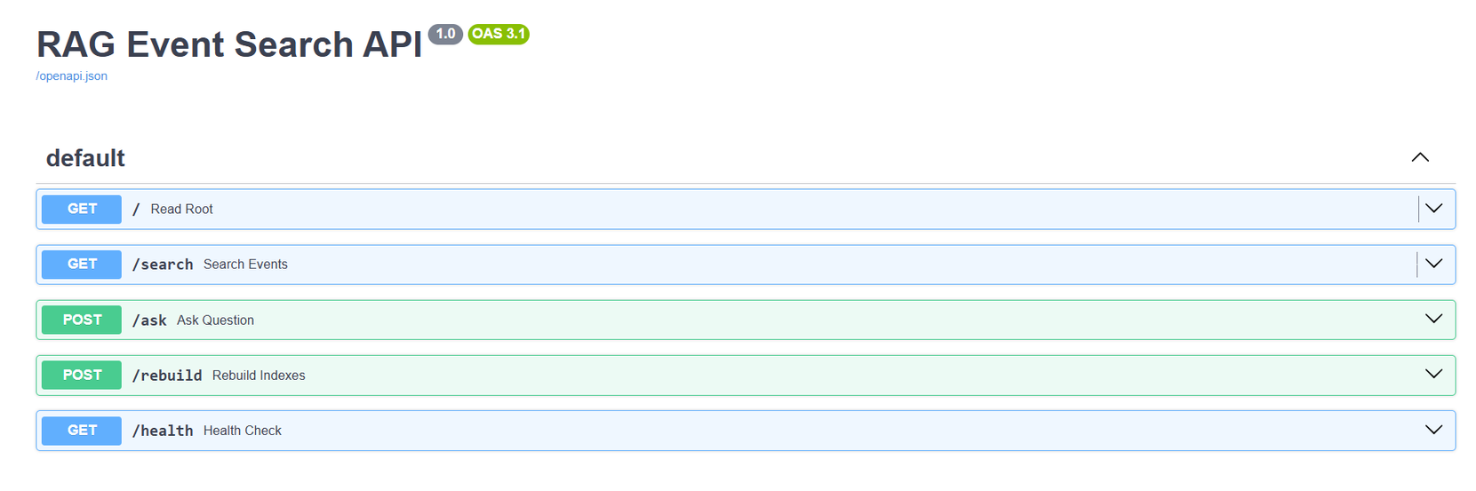
I
PRÉSENTATION DU SYSTÈME RAG DÉVELOPPÉ
6

Slide 7
II
DÉMONSTRATION DE L’API EN DIRECT
III
PRÉSENTATION DU RAPPORT TECHNIQUE ET RÉSULTATS
IV
PARCOURS DE LA STRUCTURE DU DÉPOT GIT
7

Slide 8
Thank you!
8

